Slide 1
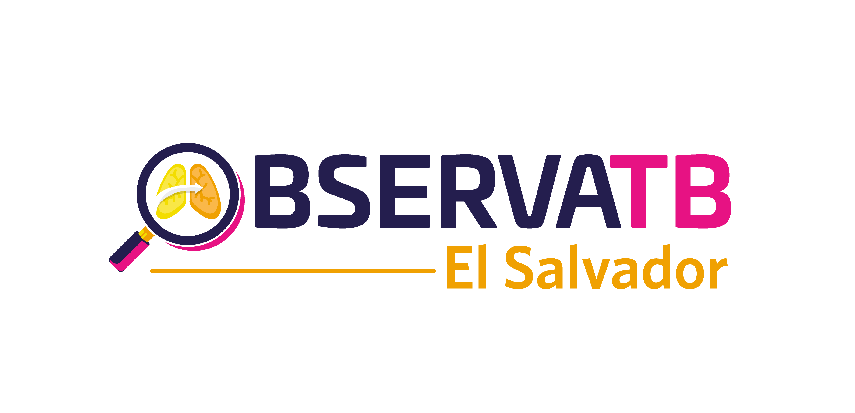
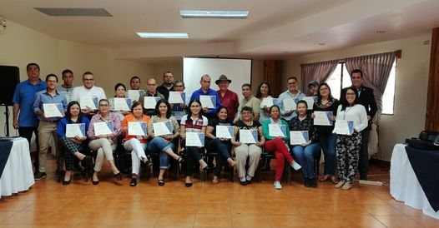

Slide 2
OBJETIVOS DE LA REUNIÓN
OBJETIVO GENERAL:
Socialización de los avances del OSTB EL SALVADOR.

Slide 3

OBSERVATORIO SOCIAL TUBERCULOSIS
Antecedentes
En el marco del proyecto los primer acercamientos fueron finales de 2019.
Se presento el proyecto al programa de TB , MCP y OSC
Se planifico en conjunto la realización del PRIMER taller nacional sobre ENGAGE TB
Se realizo el taller Nacional sobre ENGAGE TB EN febrero de 2020
ASOCIACION VIDA NUEVA IMPULSA LA PARTICIPACION DE LA SC

Slide 4
OBSERVATORIO SOCIAL TUBERCULOSIS
Es un mecanismo que promueve y fortalece la participación de la Sociedad Civil con la finalidad de contribuir en la respuesta nacional de lucha contra la TB.

Slide 5
CONFORMACION DEL OBSERVATORIO
Las organizaciones fueron convocadas a través de correos electrónicos y vía telefónica para la presentación del proyecto. 29 MAYO
El directorio de organizaciones se abstuvo de la consultoría realizada en el proyecto y de la base de datos de la organización Albergue Asociación Vida Nueva.
En la presentación del proyecto asistieron 25 organizaciones de las cuales posterior fueron invitadas a presentar su carta de interés para la conformación del observatorio

Slide 6
CONFORMACION DEL OBSERVATORIO
Observatorio Social de TB
ONG
Organizaciones de base comunitaria
Organizaciones confesionales
Academia
Redes/Asociaciones

Slide 7
CONFORMACION DEL OBSERVATORIO
En el periodo de junio las organizaciones fueron convocadas para presentar su carta de interés para pertenecer al OSTB EL SALVADOR
El 9 de Julio de 2020 bajo la firma del acta de constitución 14 OSC , conforman el OSTB
Asociación esperanza de vida ( Afectados por TB )
Asociación Amanecer positivo
CONAMUS
FUNDASIDA
CEMUJER
LIQUIDAMBAR
REDCA+
PASMO
CONCAVIS TRANS
EL RENUEVO
IEPROES
ENTRE AMIGOS
ASOCIACION VIDA NUEVA Y ASOCIACION DE SERVICIOS COMUNITARIOS LEGALES
15- LAS GUERRERAS
16- FUNDAQUI
17- MOVIMIENTO DE MUJERES LATINOAMERICANAS POSITIVAS
18- ASOCCES

Slide 8
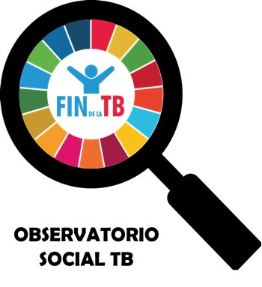
FUNCIONES DEL OBSERVATORIO SOCIAL TB
Incidencia
Seguimiento y monitoreo
Fortalecimiento de capacidades
Gestión del Conocimiento
Comunicación

Slide 9
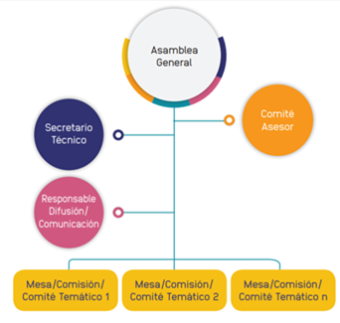
ESTRUCTURA DEL OBSERVATORIO SOCIAL DE TB

Slide 10
ASAMBLEA GENERAL: Es el máximo órgano de dirección y está conformada por los representantes de cada una de las organizaciones miembros del Observatorio.
Entre sus funciones tenemos:
1
Alinea las actividades a los principios del observatorio
2
Aprueba y modifica los lineamientos y reglamento interno
3
Aprueba los documentos de planificación del observatorio
4
Supervisa las actividades de las mesas de trabajo
5
Identifica y analiza temas relevantes para el observatorio
6
Asegura la recolección y consolidación de información
© Copyright PresentationGO.com
Notes:
Asegurar que las actividades del observatorio estén alineadas a los principios, funciones y prioridades establecidas.
Aprueba y modifica los lineamientos y el reglamento interno del observatorio.
Aprueba los planes de funcionamiento del observatorio (plan de trabajo, plan de mesas de trabajo, otros).
Supervisa el trabajo de las mesas de trabajo.
Identifica y analiza temas relevantes para el trabajo del observatorio.
Asegura la recolección y consolidación de información de la contribución de la sociedad civil en la lucha contra la TB.

Slide 11
b) COMITÉ ASESOR EXTERNO: Estará conformado por organismos multilaterales, especialistas en TB o temas relacionados y líderes comunitarios reconocidos.
Es un órgano externo por tanto, no forma parte de la Asamblea General. Sus funciones son:
Brinda respaldo técnico para el abordaje clínico y comunitario de TB basado en evidencia científica.
Vela por el cumplimiento de las consideraciones éticas en el desarrollo de las actividades del OSTB.
Participa como respaldo técnico en temas de gestión para el funcionamiento del OSTB.

Slide 12
c) SECRETARIO TÉCNICO: Entre sus funciones están:
Facilita el proceso de implementación
y consolidación del observatorio
Mantiene actualizado el registro y
archivo de documentos generados
1
5
Da seguimiento a los documentos de planificación aprobados en asamblea
Promueve el desarrollo de acciones conjuntas con otros observatorios del
país y con el observatorio regional de TB
2
6
Secretario Técnico
3
Informa periódicamente a la asamblea de las actividades del observatorio
Impulsa redes institucionales y
alianzas estratégicas
7
4
Propicia estrategias para la concertación y articulación entre la SC y entidades
del sector público y privado
Monitorea y evaluar las estrategias del observatorio e impactos logrados
8
Notes:
Facilitar el proceso de implementación y consolidación del observatorio
Dar seguimiento en el cumplimiento de los planes de funcionamiento del observatorio (aprobados por la Asamblea General)
Informar periódicamente a la Asamblea General de las actividades del observatorio
Propiciar estrategias y canales para la concertación y articulación entre las organizaciones de la sociedad civil y con las entidades del sector público y privado
Mantener actualizado el registro y archivo de documentos generados
Promover el desarrollo de acciones conjuntas con otros observatorios del país y con el observatorio regional de TB
Impulsar redes institucionales y alianzas estratégicas
Monitorear y evaluar las estrategias del observatorio e impactos logrados

Slide 13
LINEAMIENTOS DEL OBSERVATORIO SOCIAL DE TB El SALVADOR.
Este documento tiene el objetivo de establecer los lineamientos generales para la implementación de un espacio de coordinación integrado por organizaciones de la sociedad civil que desarrollen actividades relacionadas a la lucha contra la tuberculosis o las poblaciones vulnerables más afectadas por esta enfermedad. Este espacio, denominado Observatorio Social de TB (OSTB), deberá representar los intereses propios de las organizaciones en esta temática, así como permitir el intercambio sistemático de información y la difusión de experiencias de las organizaciones participantes.
LINEAMIENTOS APROBADOS EN REUNION DE ASAMBLEA GENERAL 27 DE AGOSTO

Slide 14
Generan espacios de discusión de los temas priorizados por el observatorio
Proponen actividades críticas o iniciativas para la mejora de atención de TB en temas priorizados del observatorio
Elaboran documentos de revisión en los temas priorizados por el observatorio
e) MESA DE TRABAJO: Son espacios de trabajo que responderán a las temáticas priorizadas por la Asamblea general.
Cada mesa de trabajo formulará un plan de trabajo para su funcionamiento y tendrá un responsable.
Tiene las siguientes funciones:

Slide 15
MESAS DE TRABAJO
Políticas Publicas
SEGUIMIENTO Y MONITOREO, INVESTIGACION PARA TB
( vigilancia comunitaria).
TB Grupos vulnerables .

Slide 16
RUTA DE IMPLEMENTACIÓN DE UN OBSERVATORIO SOCIAL DE TB

Slide 17
Presentación reporte de hallazgos.

Slide 18
PRINCIPALES ACTIVIDADES DE INCIDENCIa del observatorio
Fortalecimiento de las capacidades y conocimientos de TB a las personas integrantes del OSTB y población en General
Recopilación documentación de políticas públicas sobre prevención, diagnóstico y tratamiento de tuberculosis para identificar y analizar las brechas de las políticas públicas sobre tuberculosis.
Busqueda y referencia del sintomatico respiratorio
Vigilancia y monitoreo comunitario para la mejora de atencion en salud en material de TB
Reuniones bimensuales con el Unidad de TB de MINSAL para el seguimiento de casos de TB
Participacion en estrategica
Diplomado de Tb para de 18 Ong
Webinar especializados en material de Tb

Slide 19
Seguimiento de acuerdos con Unidad de TB MINSAL
Reuniones Bimensuales
Fortalecmiento Técnico
Reporte de sintomáticos respiratorio
Seguimiento de casos

Slide 20
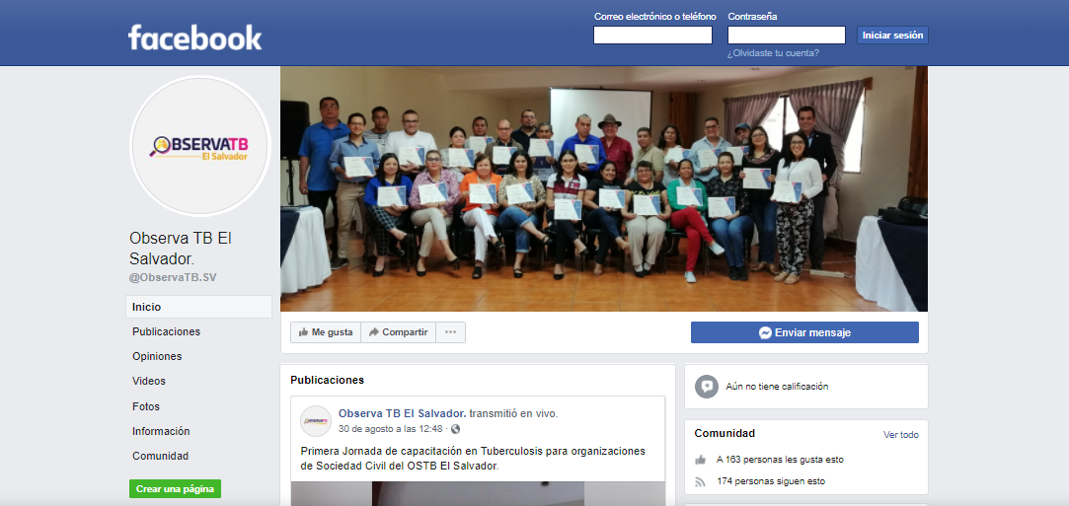
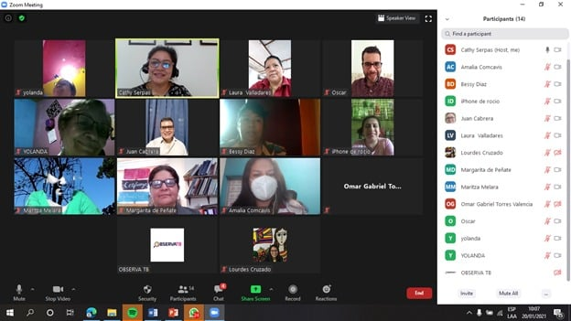
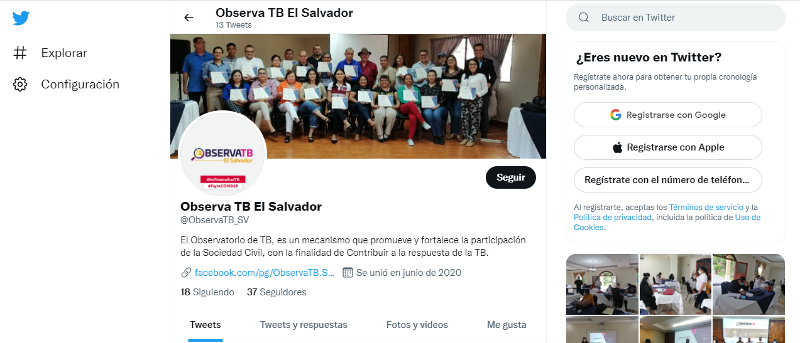
ESPACIOS DE COMUNICACIÓN
Facebook: Observa TB El Salvador.
Twitter: @ObservaTB_SV
Instagram: observatbsv

Slide 21

PRÓXIMOS PASOS DEL OBSERVATORIO
Próximas actividades :
Diplomado de conocimientos generales de la Tb para las OSC del OSTB
Monitoreo comunitario
Búsqueda de sintomáticos respiratorios, seguimiento de casos de TB

Slide 22
INDICADORES DEL PROYECTO OBSERVA TB
Indicador 1: Número de casos (todas las formas de tuberculosis) derivados por voluntarios de la comunidad y organizaciones de la sociedad civil, a un establecimiento sanitario para el diagnóstico
Indicador 2: Número de personas afectadas por TB que durante el tratamiento recibieron apoyo por voluntarios comunitarios u organizaciones de la sociedad civil

Slide 23
Encuesta para recopilación de información del periodo julio 20219 y marzo 2020
Participación de 14 OSC
1
LÍNEA DE BASE
RECOPILACIÓN DE INFORMACIÓN DE MESES POSTERIORES A LINEA DE BASE
Dirigido a OSC que reportaron tener actividades de derivación de casos y apoyos realizados a PATs durante el tratamiento y que reportan tener medios de verificación
2

Slide 24
El objetivo general del levantamiento de la línea de base es contar con información que permita establecer las metas para los indicadores del ENGAGE-TB en cada país.
Lo objetivos específicos son:
Identificar a las OSCs que derivan y apoyan a los pacientes con tuberculosis.
Identificar áreas geográficas en las que las OSCs están trabajando.
Conocer el número de casos derivados por las OSCs para diagnósticos.
Conocer el número de nuevos pacientes y apoyos provistos por las OSCs durante el tratamiento.
Establecer las metas para los indicadores del proyecto.

Slide 25
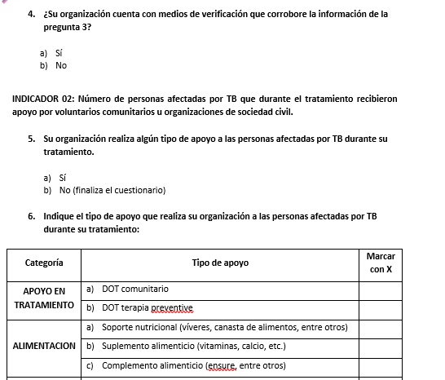
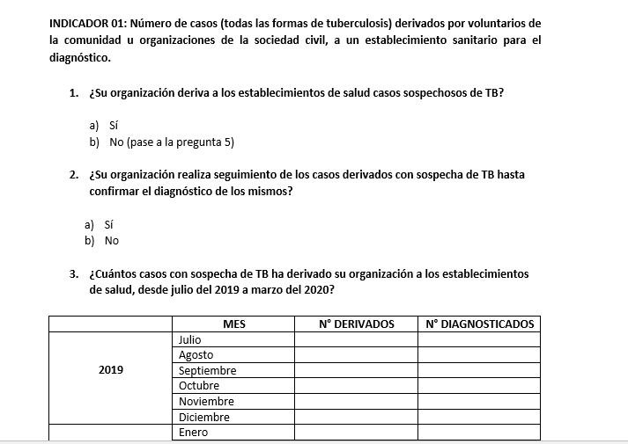
Instrumentos utilizados en cada etapa del proceso de línea de base
Cuestionario en formato de procesador de texto (ver anexo 1).
Cuestionario en formato de formulario en línea.

Slide 26
En total, las OSCs entregaron 266 apoyos de julio de 2019 a marzo de 2020, distribuidos temporalmente de la siguiente manera:

Slide 27
Formatos de recolección de datos para indicadores de ENGAGE TB

Slide 28
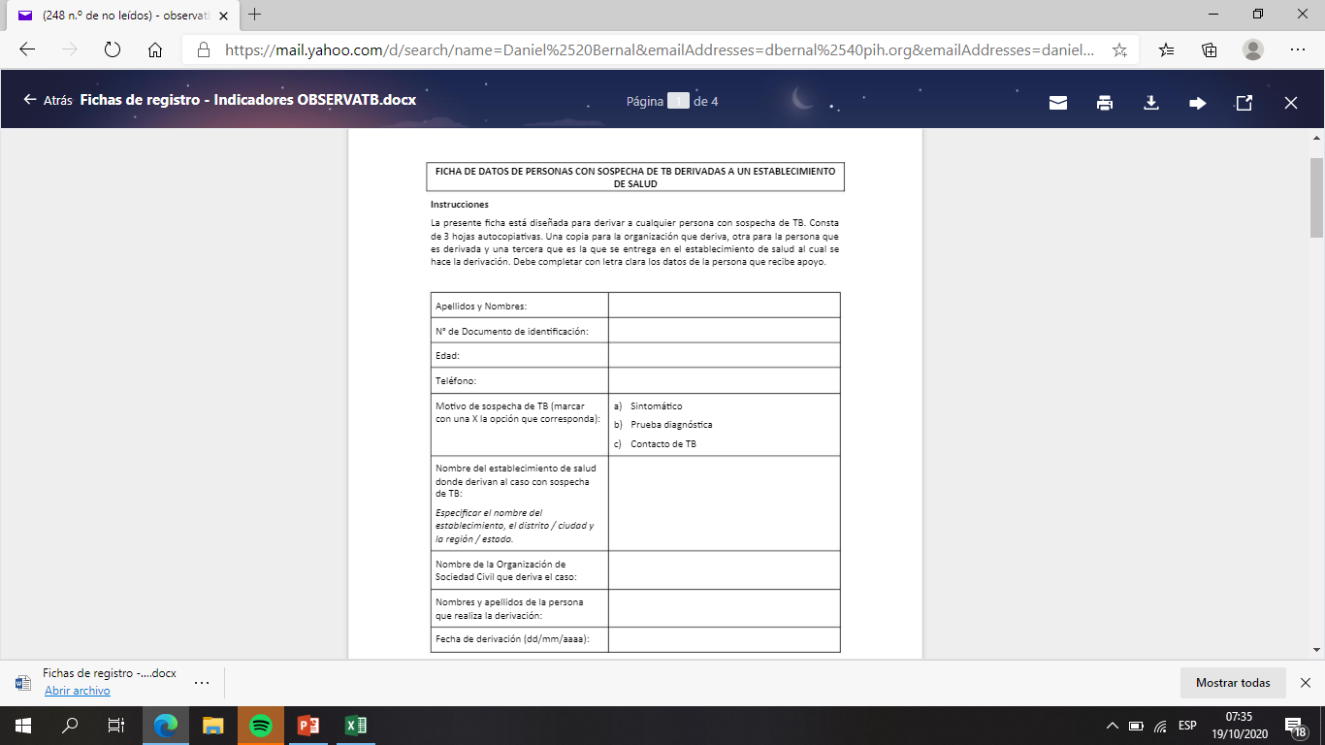

Slide 29
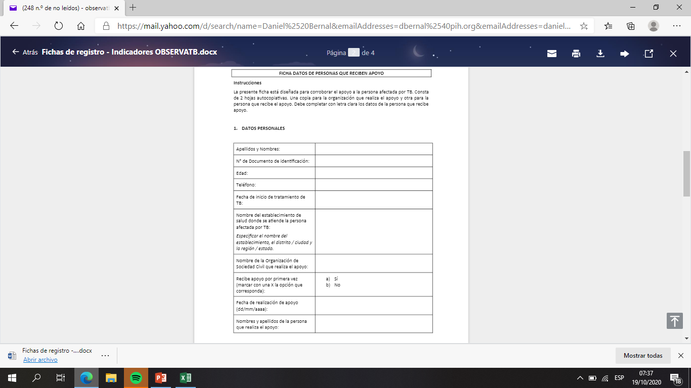

Slide 30
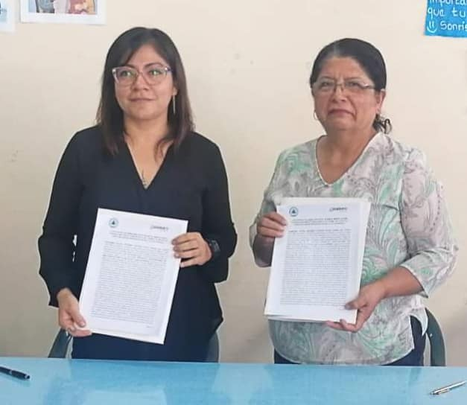

Slide 31
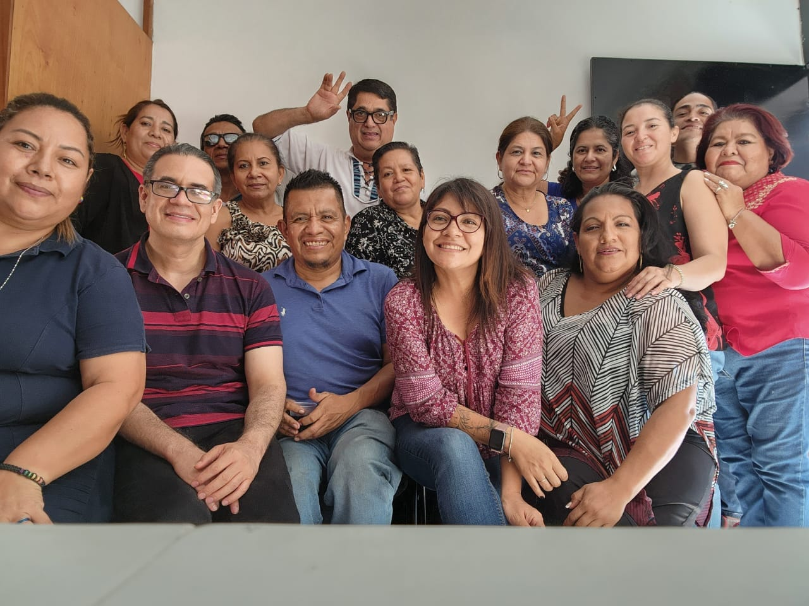

Slide 32
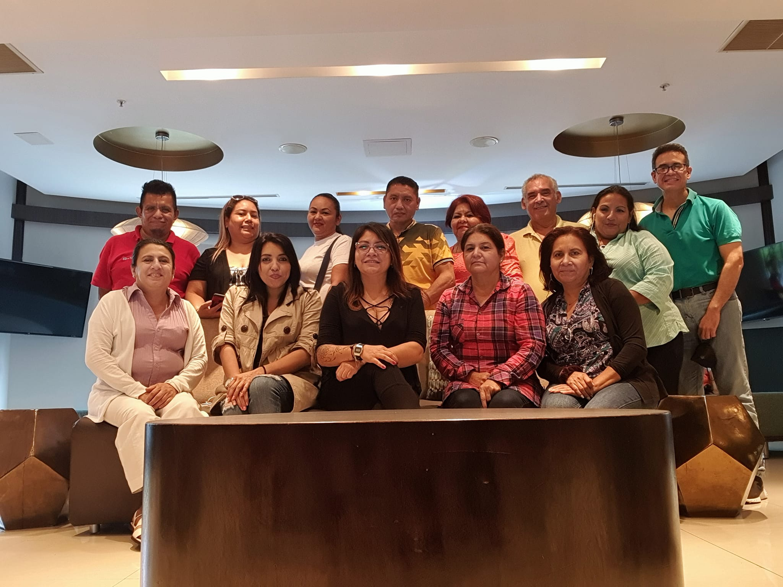

Slide 33
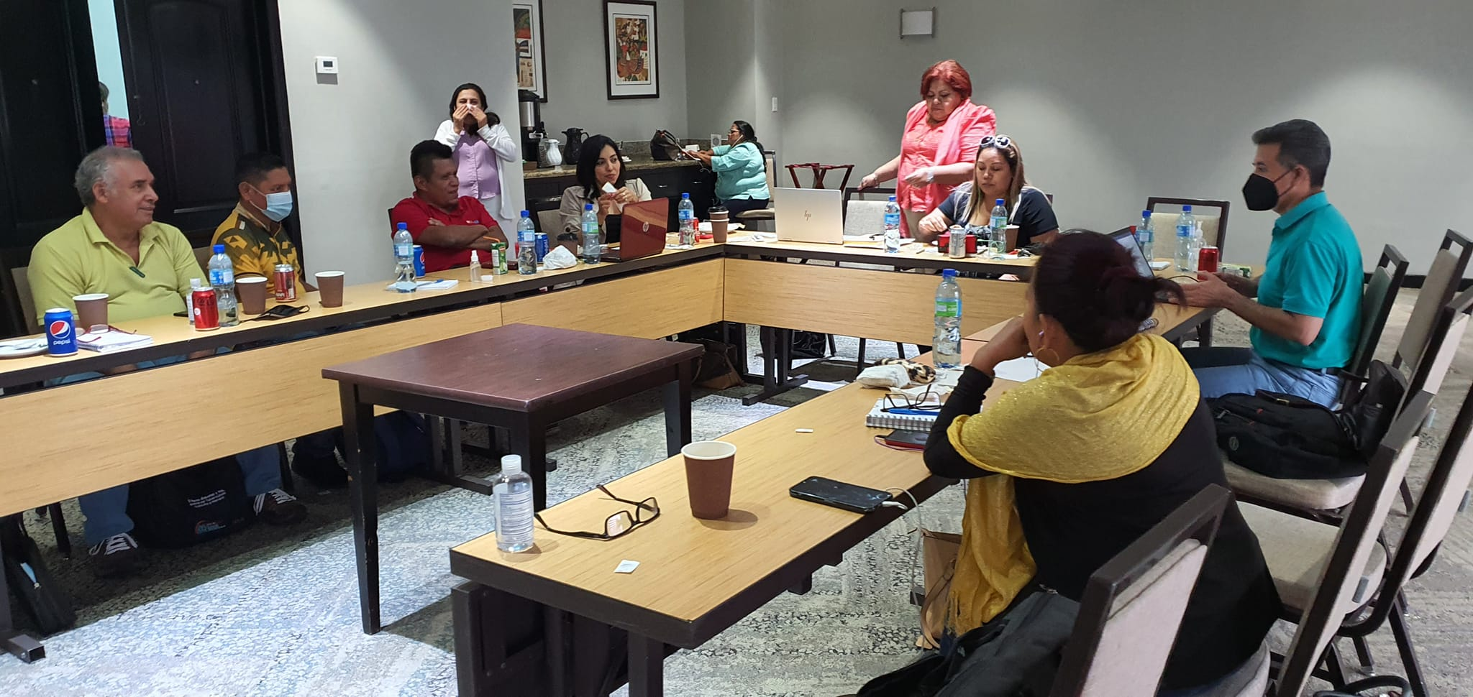

Slide 34
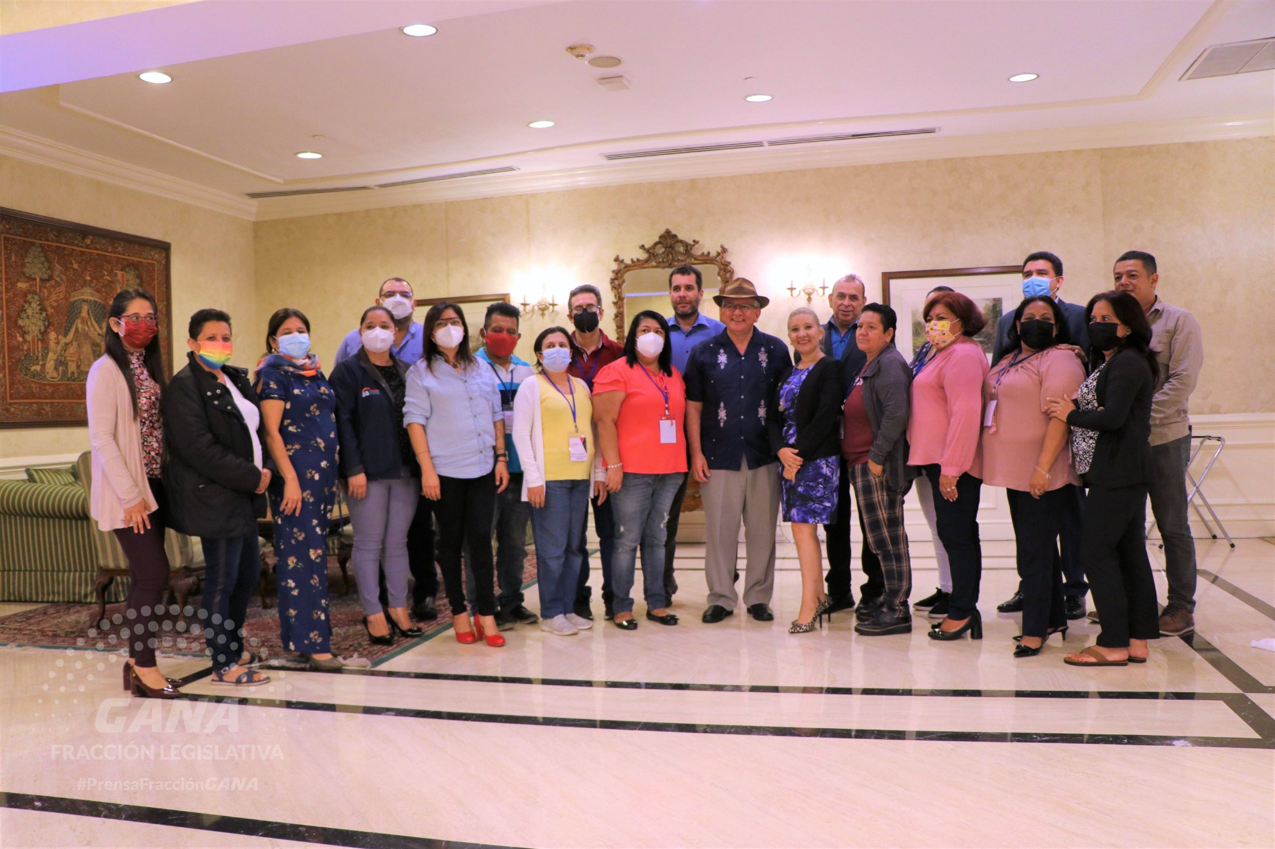

Slide 35
